Slide 1
Audit Carrefour
Magasin: Riadh Sousse
Mme SLAIMI Samah
14 Novembre 2017

Slide 2
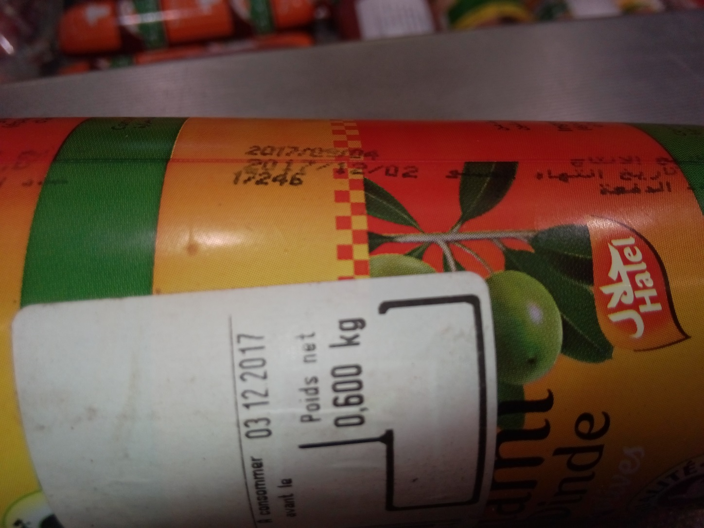
Fromagerie : Présence de deux boudins de charcuterie CHAHIA présentant un double étiquetage avec deux DLC différents

Slide 3
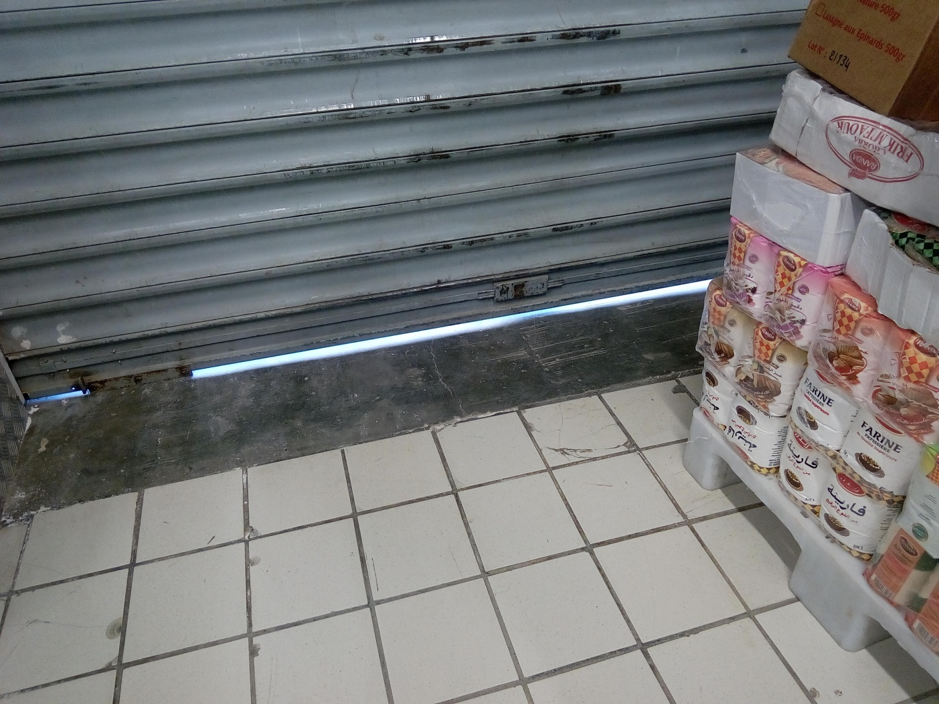
Quai de réception : Le quai de réception des eaux minérales manquait d'étanchièté

Slide 4
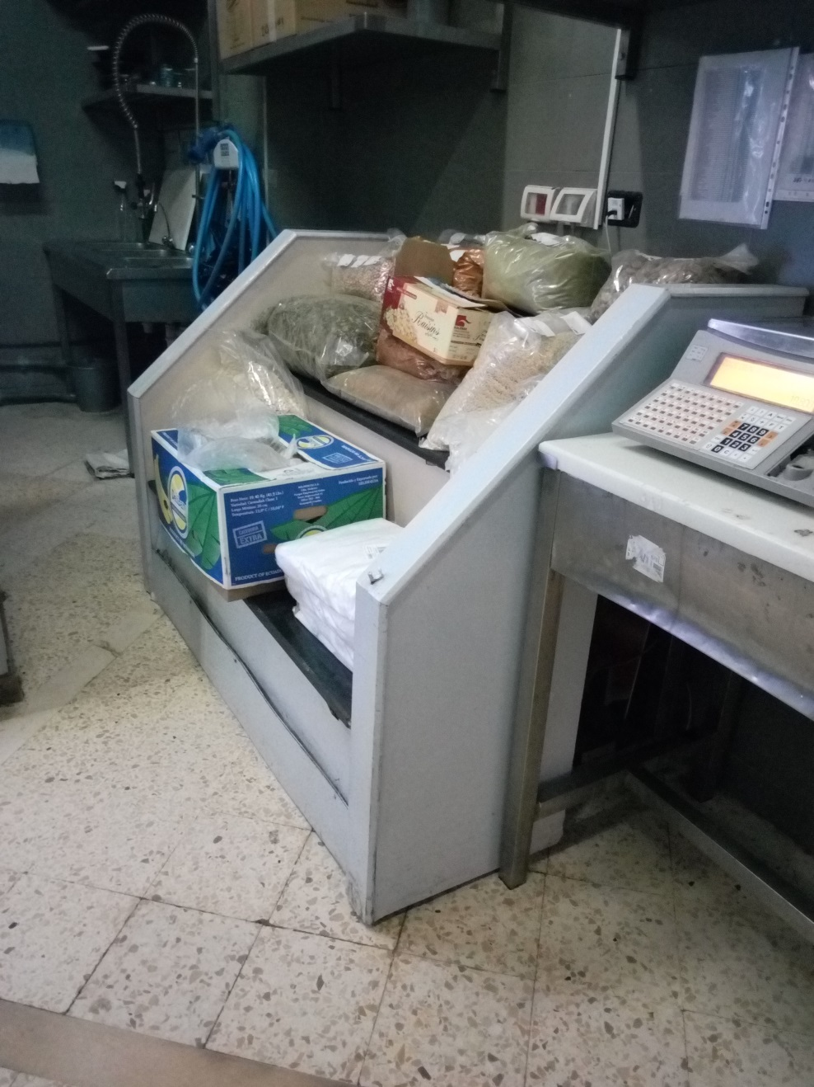
Pâtisserie : Les produits du rayons épices et fruits (banane) sont stockés au niveau du rayon pâtisserie. La contamination croisée entre la matière première et les produits finis de pâtisserie est accrue à ce niveau

Slide 5
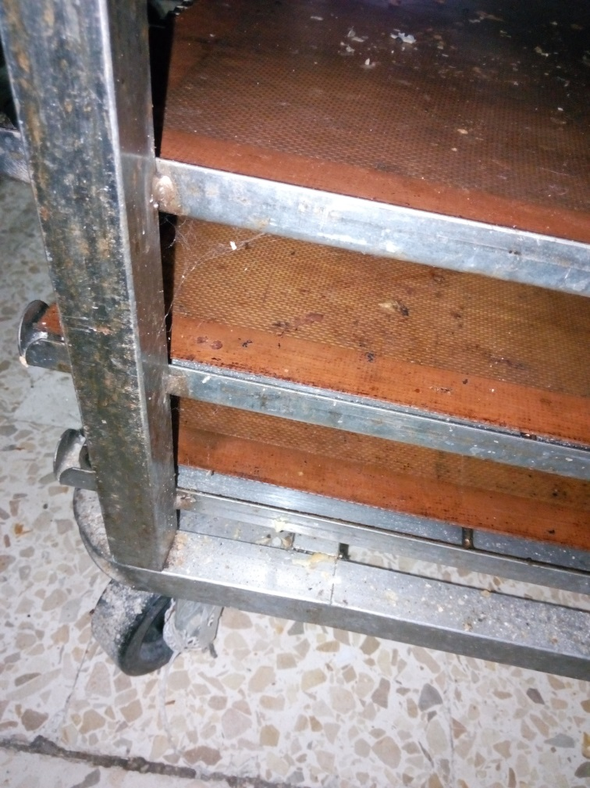
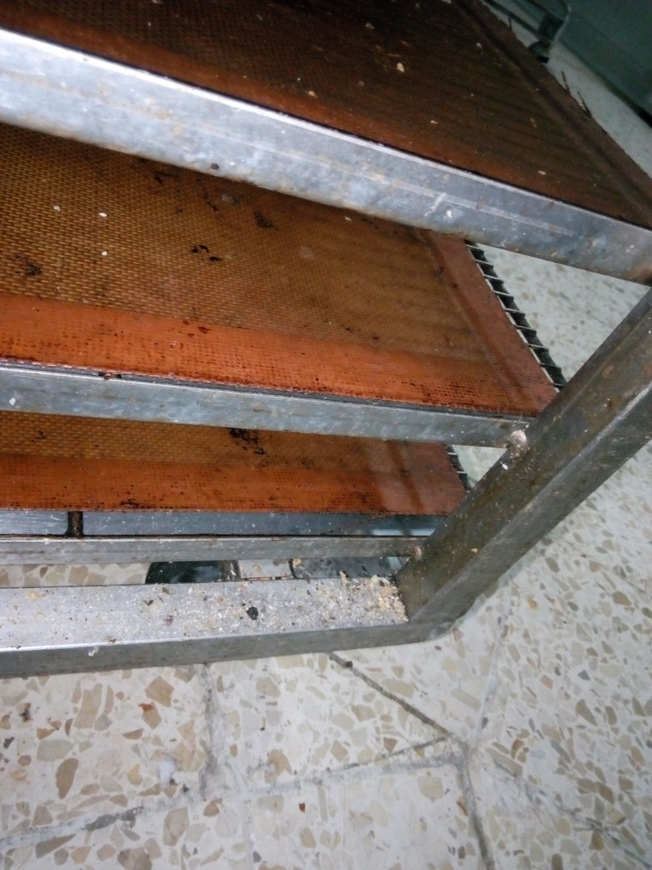
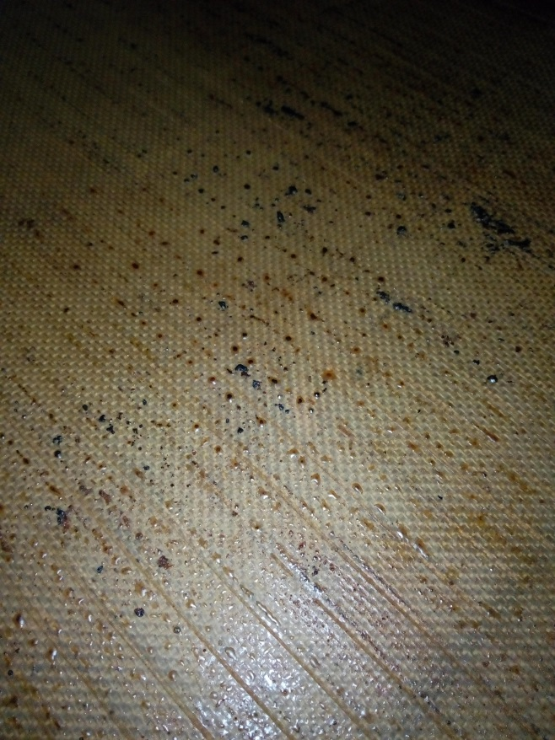
Pâtisserie : La propreté du chariot et les plaques à pains n’étaient pas satisfaisante

Slide 6
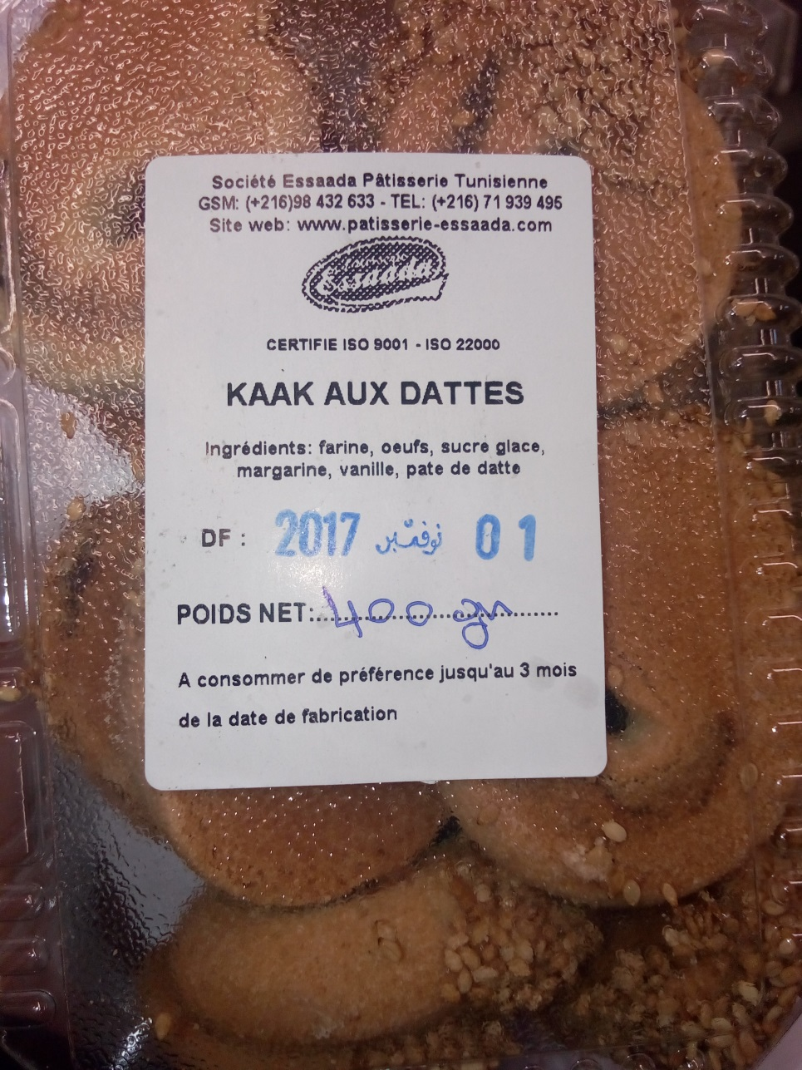
Pâtisserie ; La liste des ingrédients du kaak dattes (fournisseur: Société Essaada de Pâtisserie Tunisienne) ne mentionne pas l'existence du sésame présent dans le produit. La non-conformité est d'ordre réglementaire (AM:03/09/2008). Aviser le fournisseur sur cet écart.

Slide 7
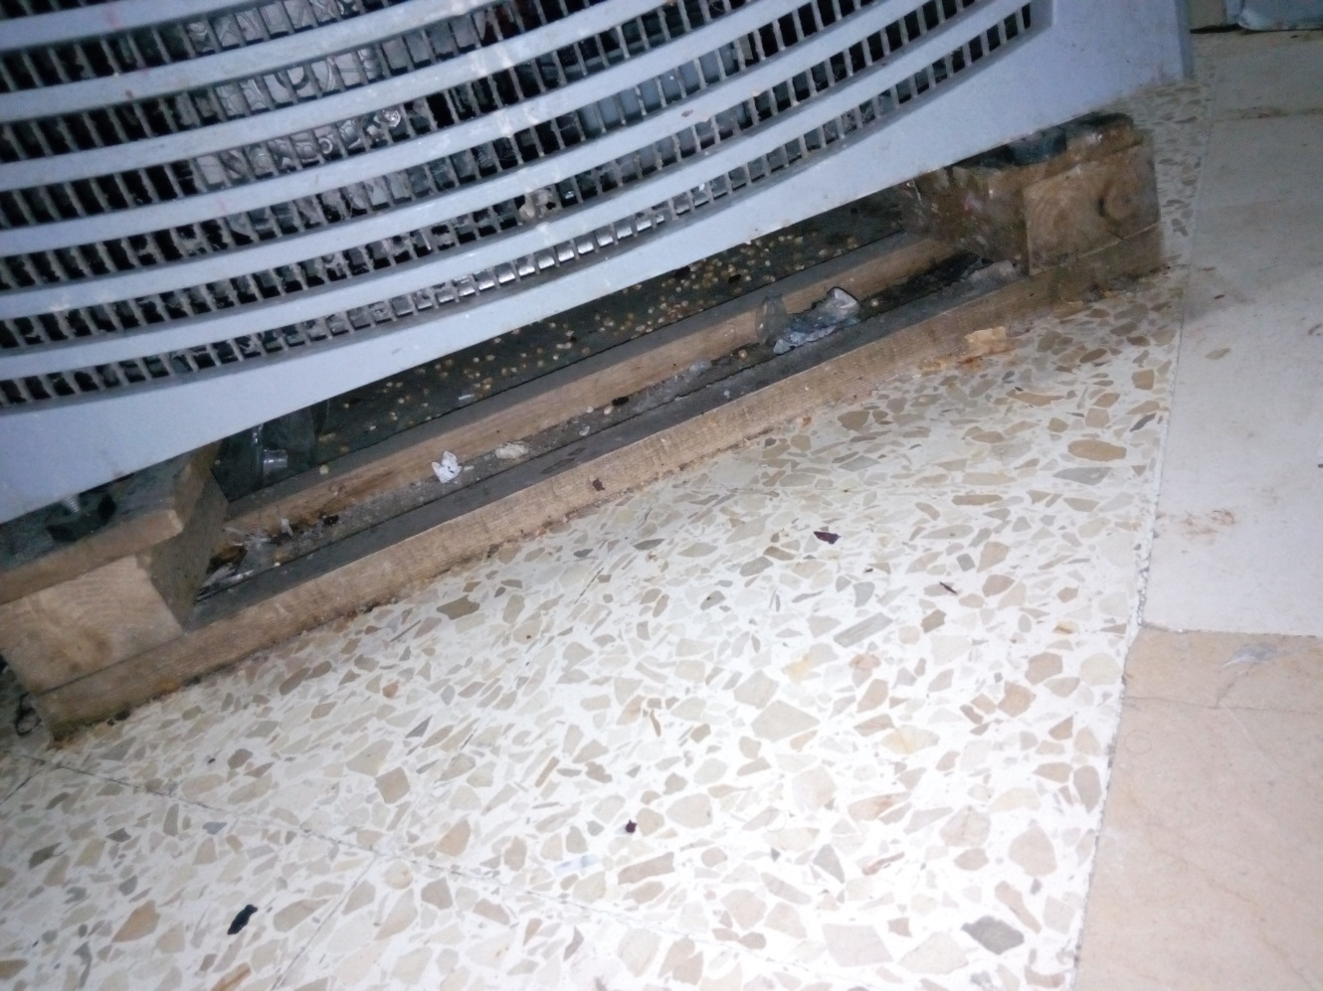
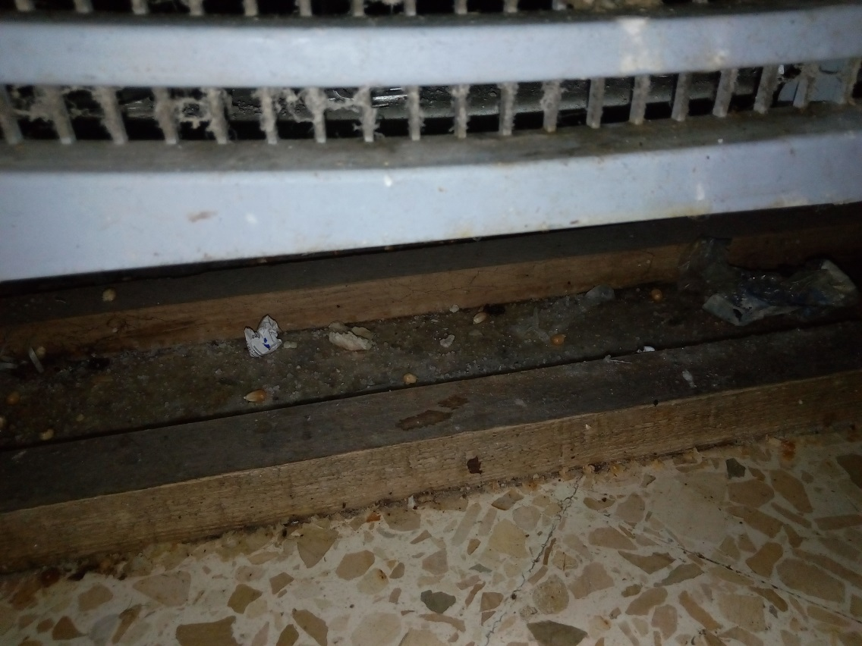
PLS : L'armoire des produits casses n'était pas propre, la surface au dessous était souillée.

Slide 8
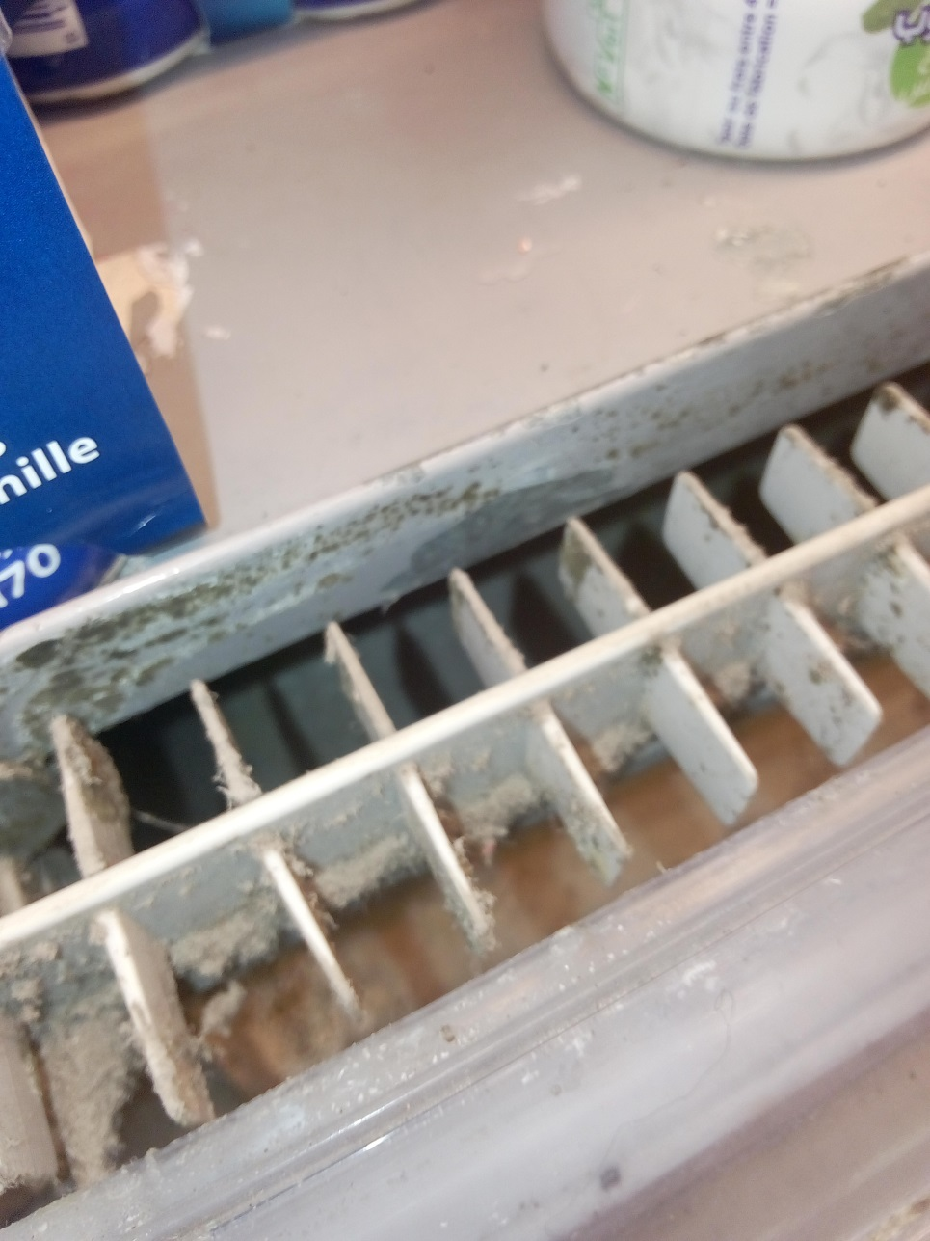
PLS : Les évaporateurs manquaient de propreté

Slide 9
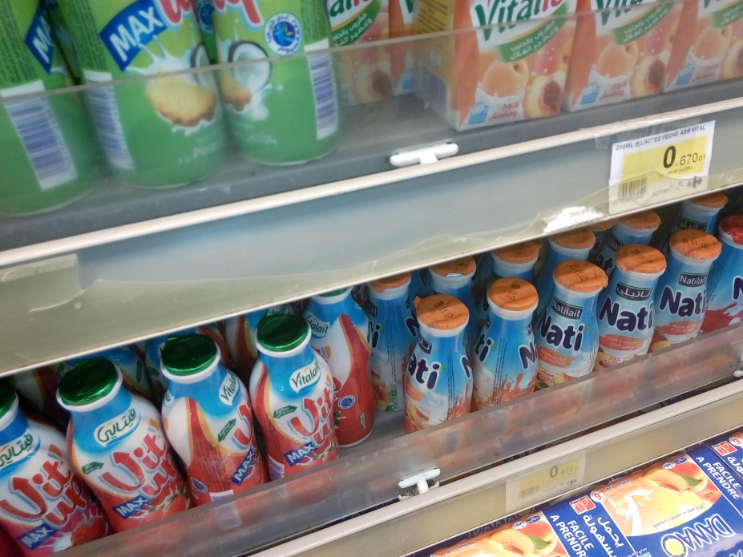
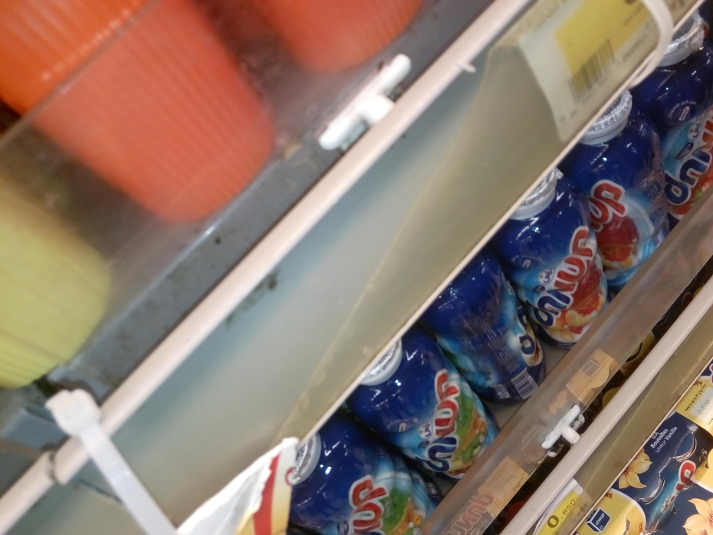
PLS : Les portes étiquettes sont usées

Slide 10
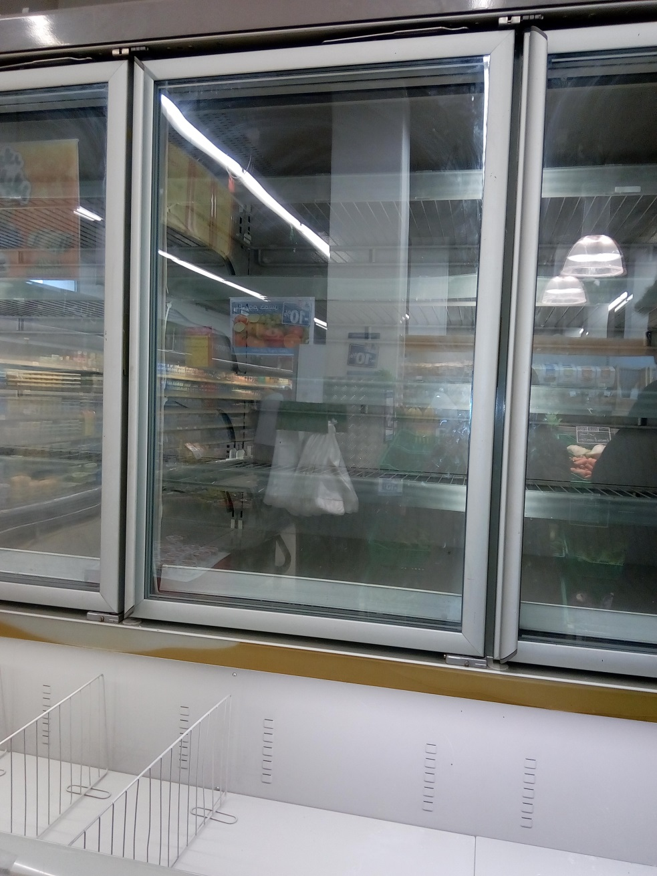
PLS : Le linéaire des produits surgelés est en panne.

Slide 11
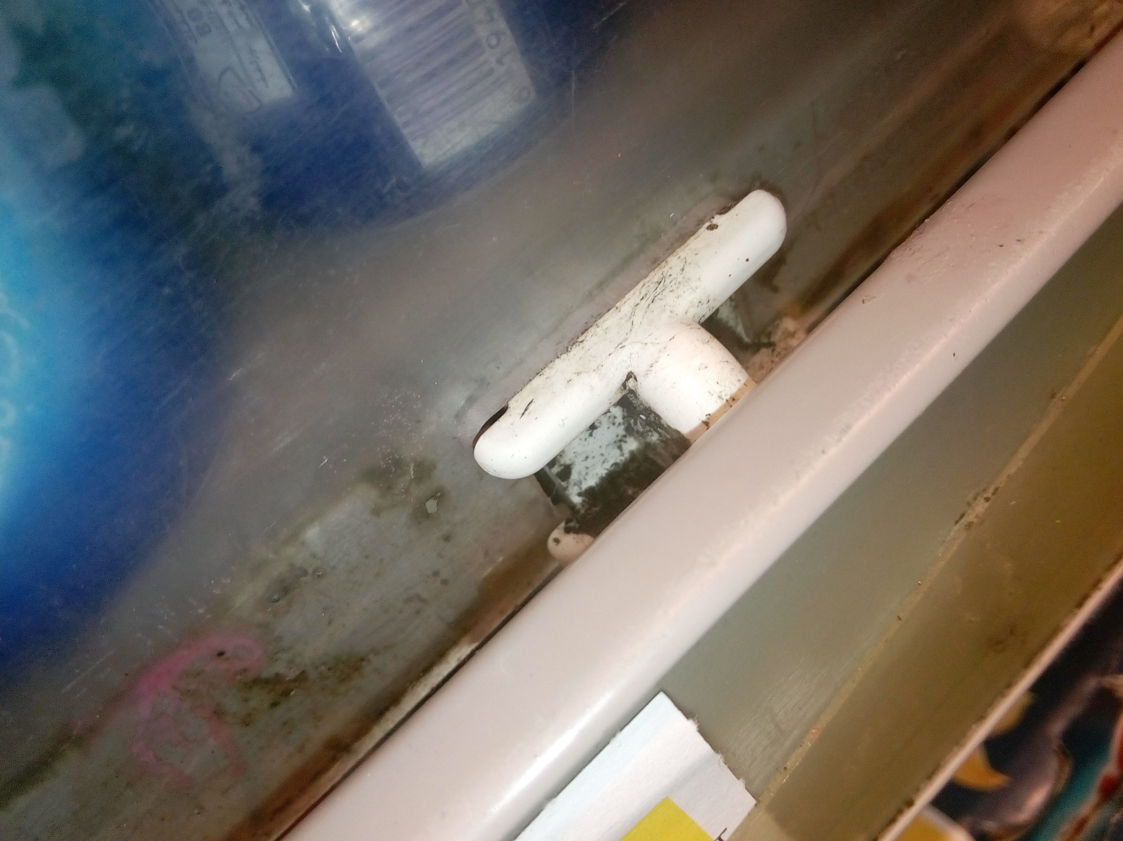
PLS : Présence de piqûres de moisissures au niveau des meubles des yaourts

Slide 12
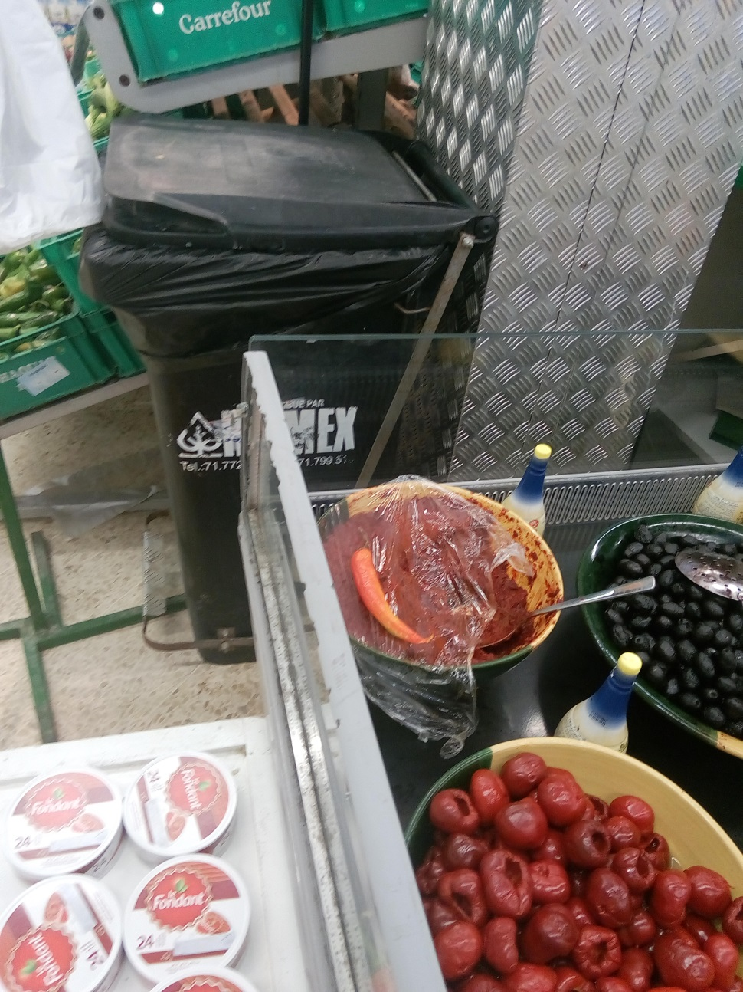
Rayon des épices : L'emplacement de la poubelle du rayon fruits et légumes à côté du meuble d'exposition des condiments provoque la contamination croisée entre les déchets et les produits exposés

